Slide 1


2026年3月23日 日本物理学会 2026年春季大会（オンライン） 23aW2-7
ISS搭載CALETによる観測の現状と最新成果
早稲田大学
理工学術院総合研究所
招聘研究教授、名誉教授
鳥居祥二(研究代表者)
他CALETチーム

Slide 2





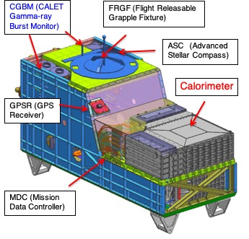
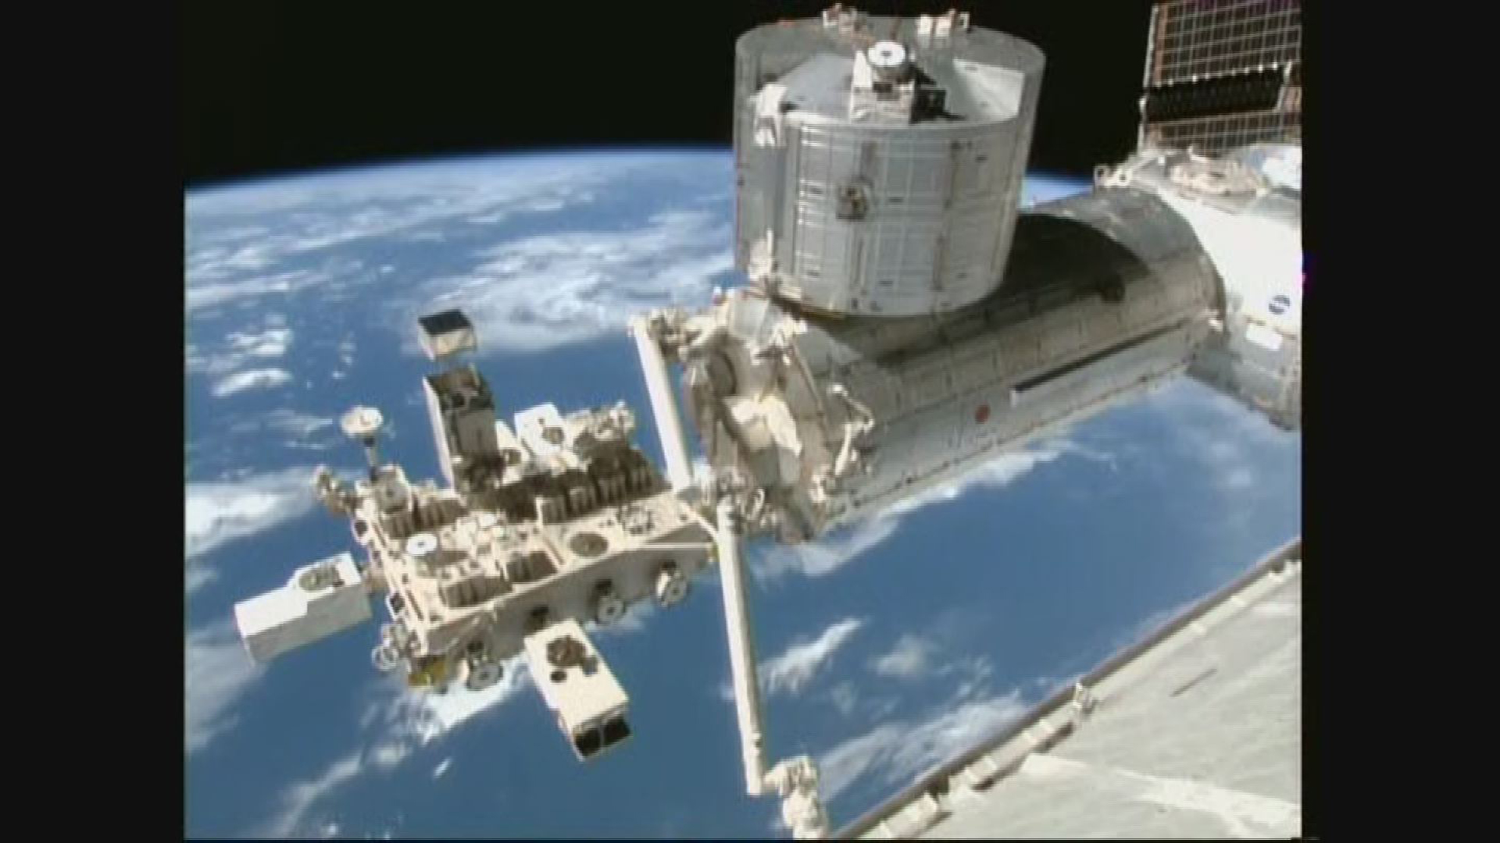
CALETミッション
こうのとり (HTV) 5
2015年8月19日に、H２-B に搭載した
HTV5で打上げ
ISS日本実験棟「きぼう」船外実験
プラットフォーム(JEM/EF)＃9ポートに設置
現時点まで約10年間の観測を順調に継続
CALorimetric Electron Telescope
全質量 : 612.8 kg
標準ペイロードサイズ ： 1850mm(L) × 800mm(W) × 1000mm(H)
消費電力（最大値） : 507 W
データ転送レート(中速系) :
600 kbps (6.5 GB/day) , 1Mbps（最大値）
JEM/Port #9

Slide 3
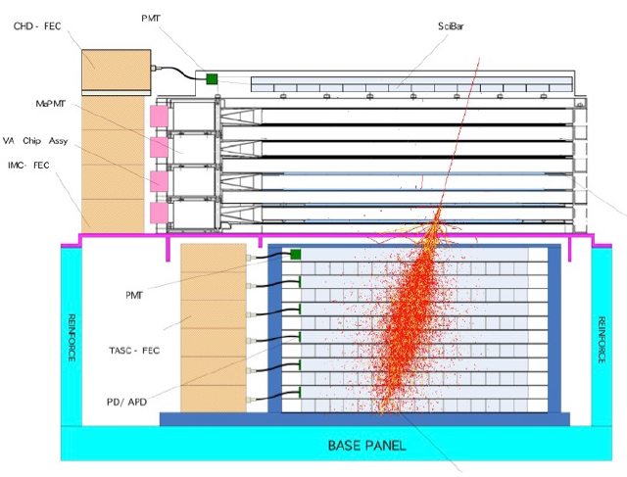
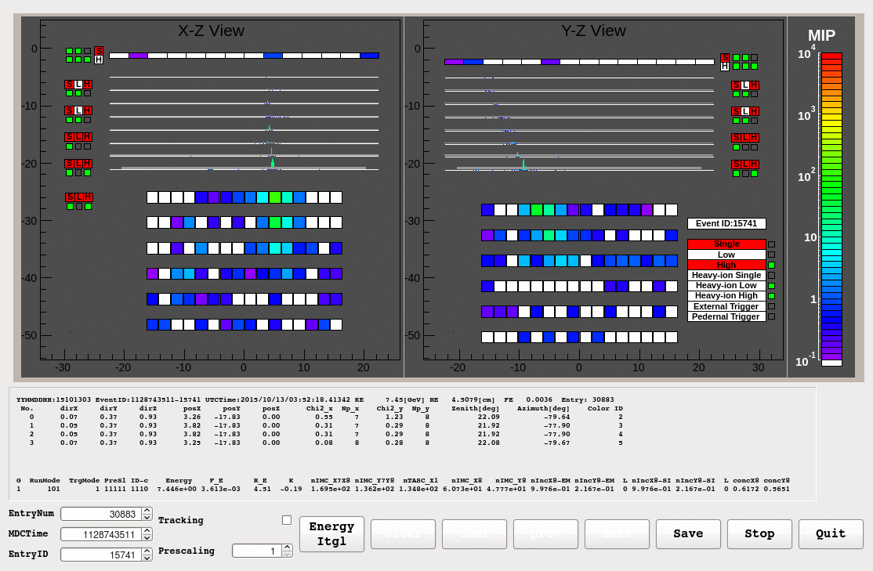
CALET観測装置の概要
電子観測に最適化された、電荷測定(CHD)、飛跡検出（IMC)、エネルギー測定(TASC)の機能を組み合わせた厚いカロリメータ（30X₀）により、TeV領域の電子観測、PeV領域までの陽子・原子核観測が可能
Charge Detector
CHD
観測イベント例:
電子候補イベント (>100 GeV)
450mm
plastic scintillator hodoscope
電荷の絶対値測定 (Z=0—40, 分解能 0.1-0.35e)
Imaging Calorimeter
IMC
SciFi + tungsten plate (3X₀)
到来方向再構成 (分解能=0.1-0.5º)
初期シャワー発達の測定
Total Absorption Calorimeter
TASC
PWO hodoscope (27X₀)
エネルギー測定 (分解能 2% 電子)
シャワー形状を利用した粒子識別
(陽子除去性能：~10⁵)
1TeV 電子シャワーをTASCで全て吸収できる

Slide 4
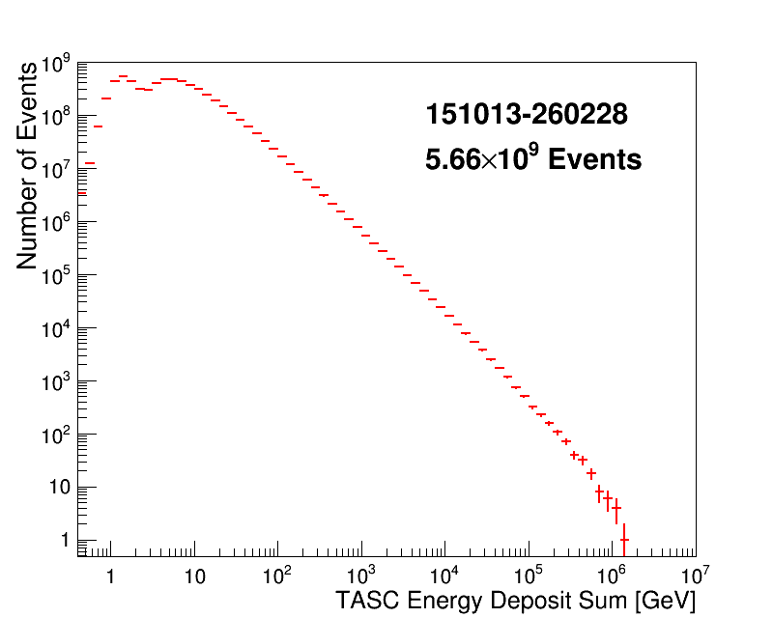
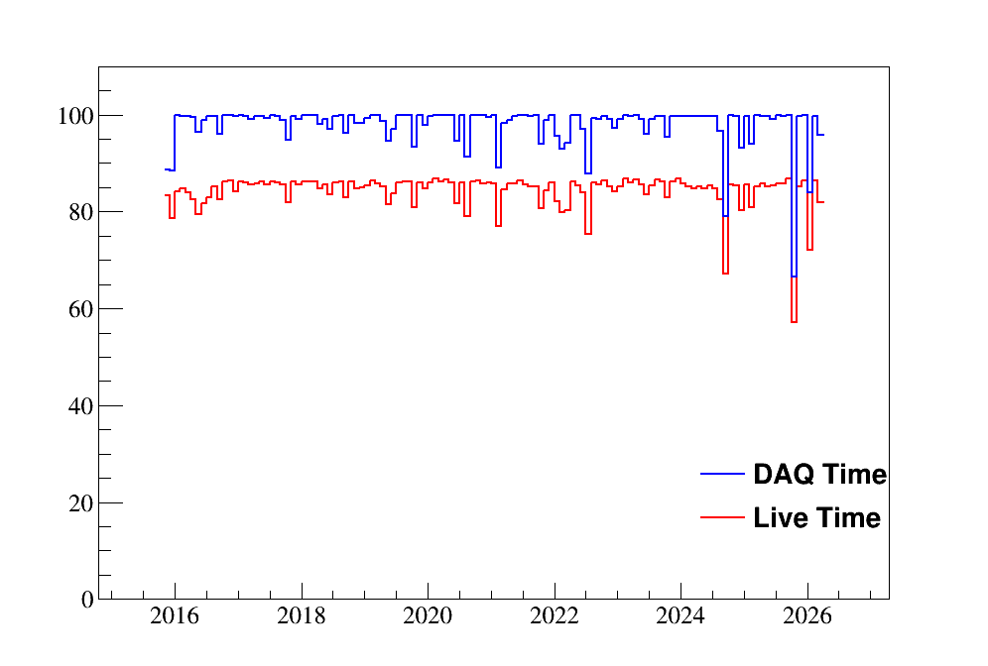

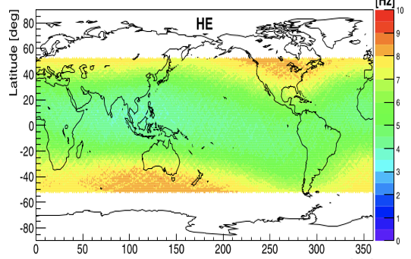
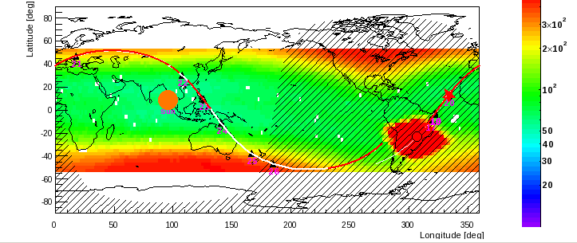
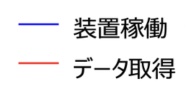
CALET観測10.4年間の成果 - 観測運用-
高エネルギートリガー (> 10 GeV) 観測統計量 (＠2026.2.28）
定常観測日数（2015.10.13~)： 3792日 (~10.4 年)
実観測(データ取得）時間割合: 〜 86%
観測イベント数: 2.50 x 10⁹
１GeV-1PeVのエネルギー領域で測定
カロリメータに付与された全粒子のエネルギー分布
1GeV
Low Energy
(>1GeV)
Trigger
High Energy
(>10GeV)
Trigger
高エネルギートリガー : ~ 8.7 Hz
軌道上でのCHDカウントレート
1PeV
300
Hz
20
Hz
６桁にわたる高精度なエネルギー較正により高エネルギー領域で正確な冪型のエネルギー分布が得られている。

Slide 5
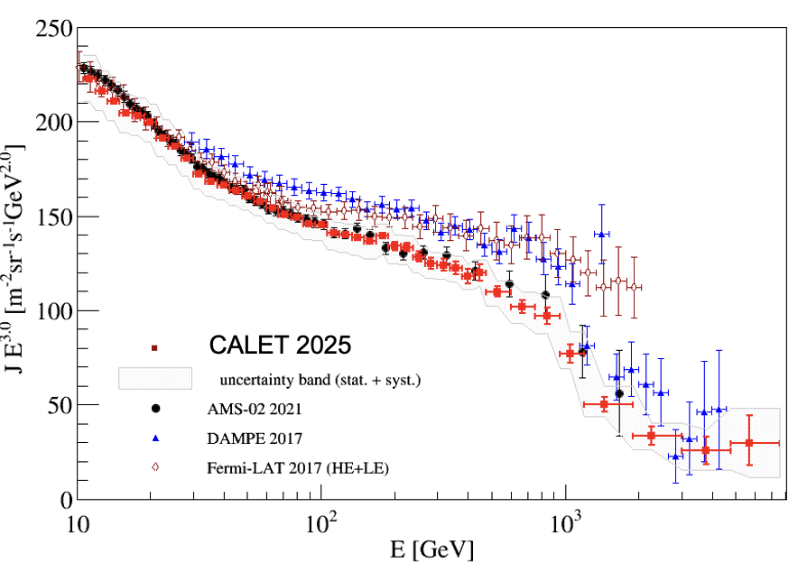
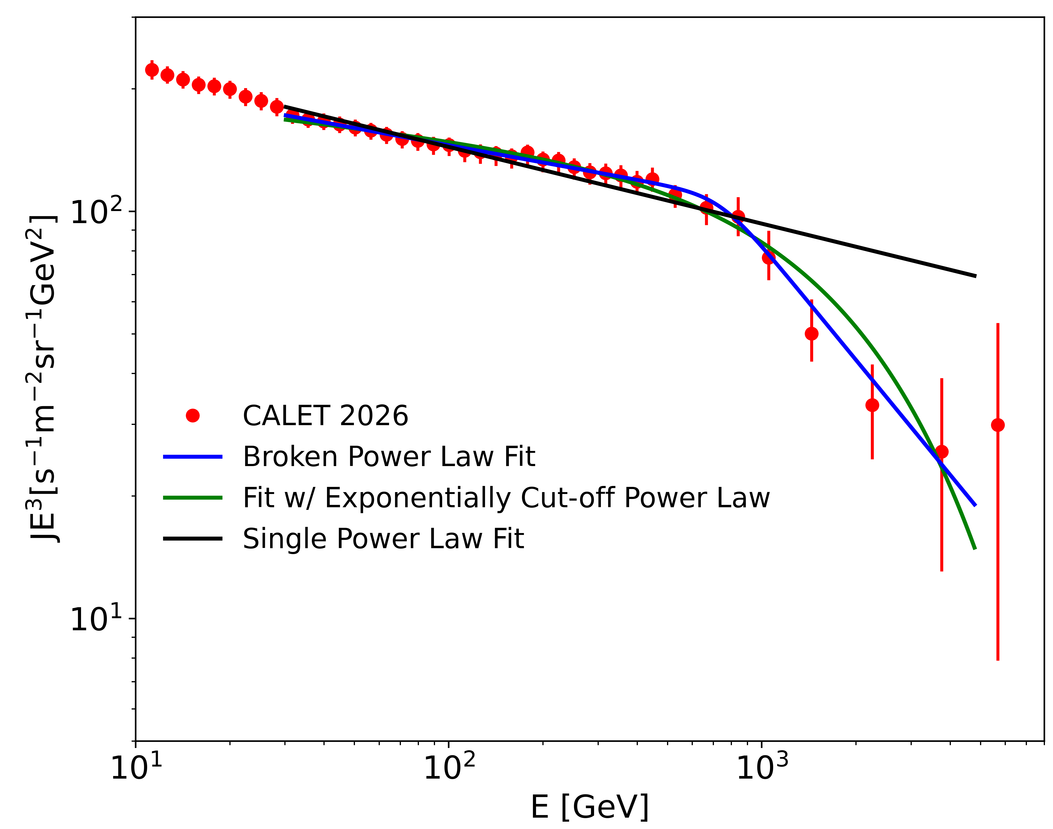
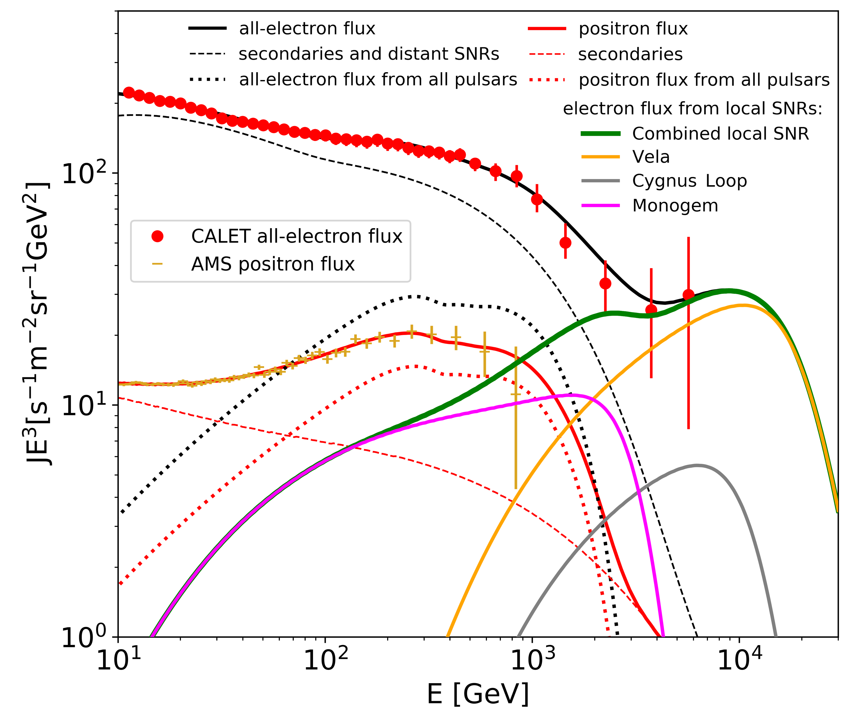
電子+陽電子観測：エネルギースペクトル
直接観測の最高エネルギーである7.5 TeVまで観測を達成し、1TeV領域でのスペクトルの軟化を実証。
陽電子過剰の原因をパルサーとするモデルにより、電子+陽電子スペクトルを検証。
1
2
陽電子過剰をパルサー起源とするモデルによる、電子＋陽電子スペクトルの理解
伝播過程におけるエネルギー損失によるスペクトル軟化の理論的予測を実証
Updated: 〜2025.10.31
3
TeV領域での近傍加速源の存在を示唆
10年間の観測で得られたCALETの電子(＋陽電子)スペクトルと他観測の比較。CALETの観測量は先の論文発表（PRL2023)に比べて、観測量が約1.4倍に増大し、直接観測では世界で最高のエネルギー領域までの観測を達成している。
30 GeV-4.8 TeV領域のスペクトルを単一冪(黒線）と折れ曲がりのある関数でフィットした結果。
スペクトルの軟化（-3.14⇨ -3.94）を6.9σ の有意性で検出。
AMS-02の2TeVまでの結果とはよく一致しているが、DAMPE、Fermi- LATとは系統的な誤差が存在している。
スペクトル構造の正確な理解に必要な高精度測定を実施することにより、パルサー及び暗黒物質の寄与を定量的に評価することが可能になっている。
AMS-02の陽電子の観測結果（橙色）とCALETの結果（赤色）を統一的に説明する近傍加速源の寄与の計算結果。TeV領域ではVelaで0.59 x 10⁴⁸ erg のエネルギーで電子が加速されているモデルと矛盾しない（緑線）。

Slide 6
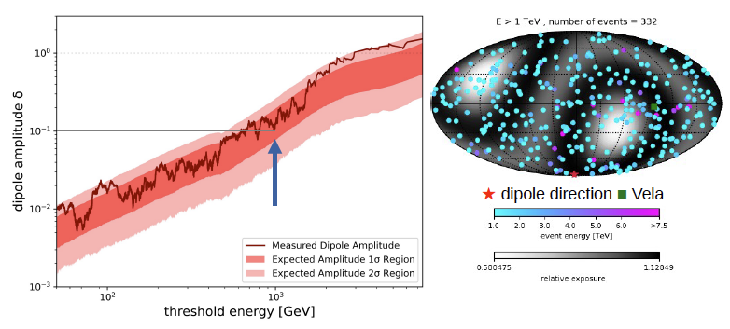
電子+陽電子観測：到来方向の異方性
Dipole Amplitudeの測定結果とランダムな分布の予測値の比較
１TeV以上の電子到来方向の分布
1TeV以上では徐々に１σから2σに到来方向の異方性が増大する傾向が検出されている
5TeVを超えるエネルギーの電子イベントの到来
方向は超新星残骸Velaの方向と矛盾しない

Slide 7
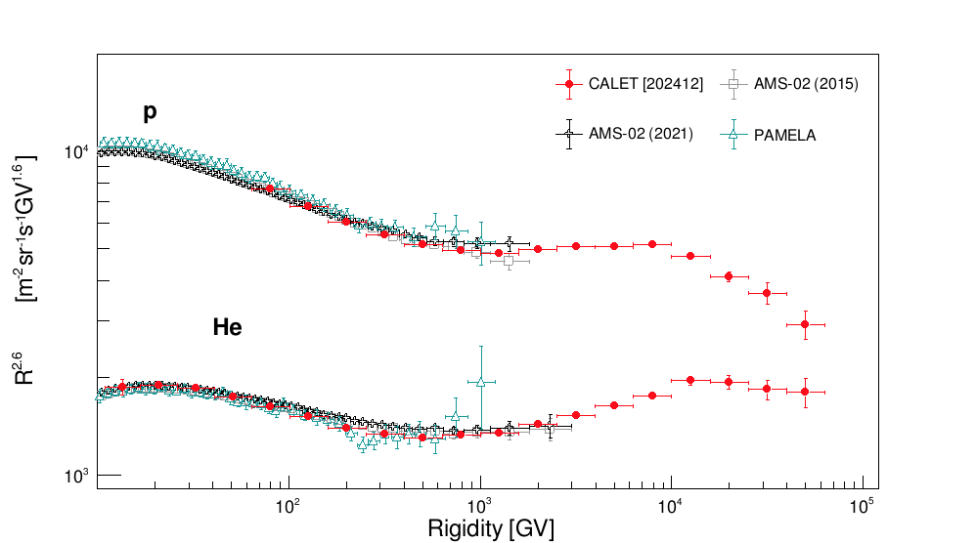
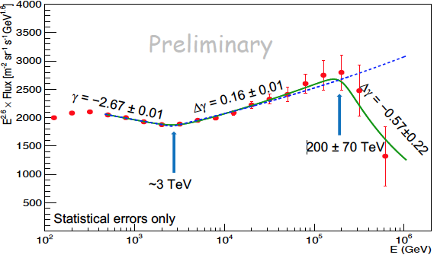
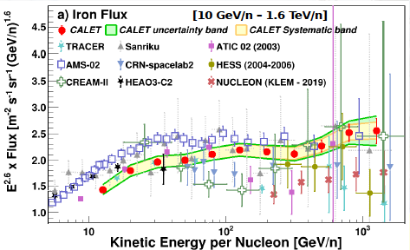
陽子・原子核スペクトルの硬化・軟化の電荷依存性
小林(早大）
23aW2-9
陽子・ヘリウムのRigidity(運動量/電荷）スペクトルの比較
CNOをまとめたエネルギースペクトル
ICRC2025
ICRC2025
軟化
硬化
硬化
軟化
鉄のエネルギースペクトル
p,He,CNO,Feでほぼ同じRigidity領域でスペクトルの硬化を検出
⇨ 電荷に依存した原因を示唆
p,He,CNOでほぼ同じRigidity領域でスペクトルの軟化を検出
⇨ 電荷に依存した超新星残骸での衝撃波の加速限界(~10TV)を示唆
従来の予測（~100Z TeV)より一桁低いエネルギー？
PRL 135, 021002 (2025)
硬化

Slide 8
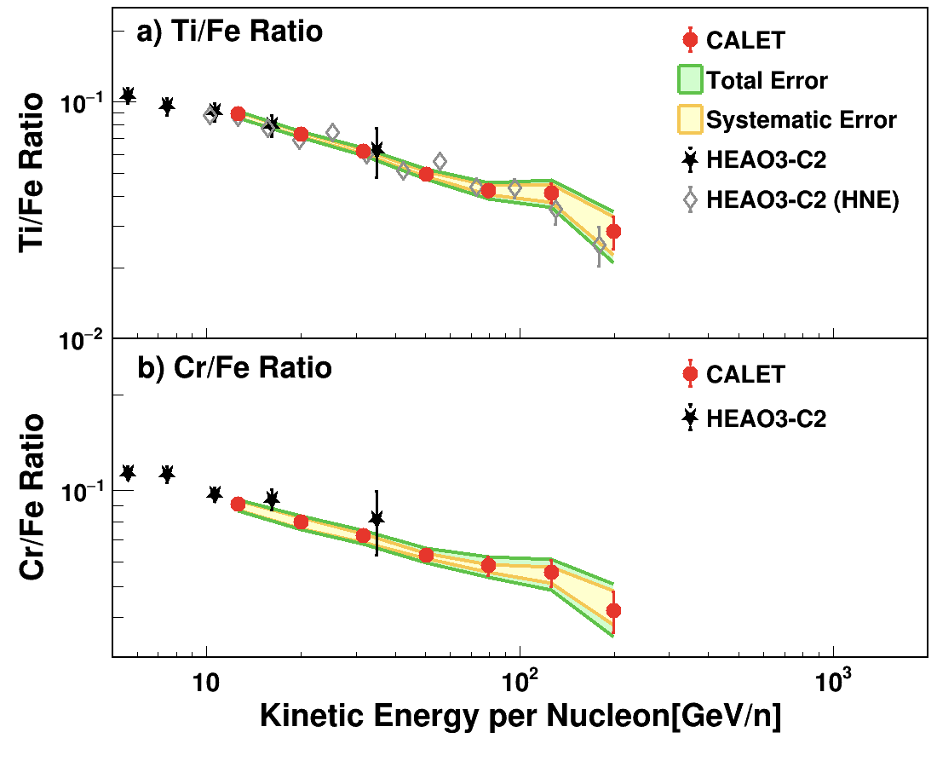
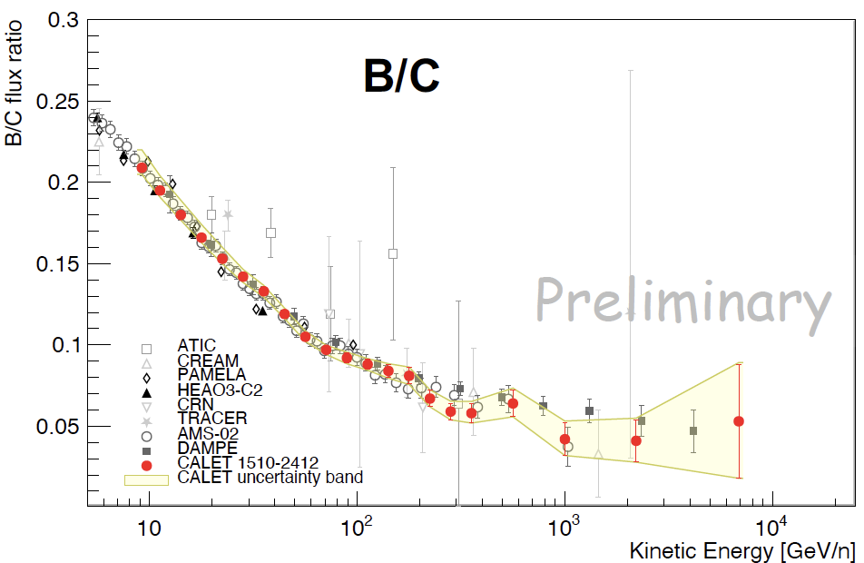
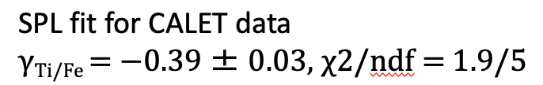
２次核/1次核比（B/C, sub-Fe/Fe)
PHYSICAL REVIEW LETTERS 135, 021002 (2025)
ICRC2025
DPL fit for CALET Data
γ = -0.357±0.008,
Δγ= = 0.21±0:09
(E₀ = 280±10 GeV/n)
B/C比のエネルギースペクトルは単一冪ではなく、280 GeV/n近辺で冪が変化（硬化）するが、その原因として拡散係数のエネルギー依存性の変化、または加速領域での残存物資(~1.3g/cm²)の影響が考えられる。
sub-Fe核の代表的なものとして、TiとCrのFeに対する比
のエネルギースペクトルを、初めて100 GeV/n以上の領域
まで測定した。 この領域では単一冪の分布をもつが、B/C
比との関連性について検証中である。

Slide 9
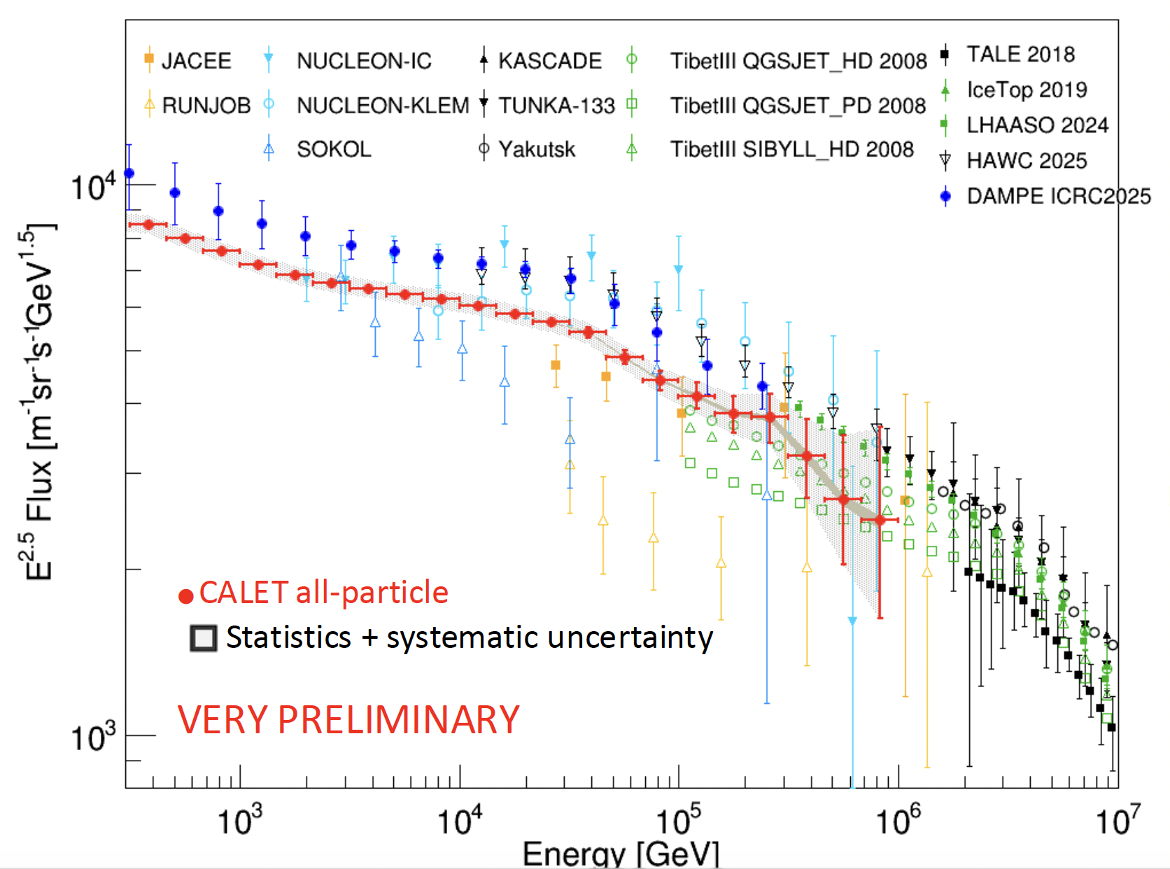
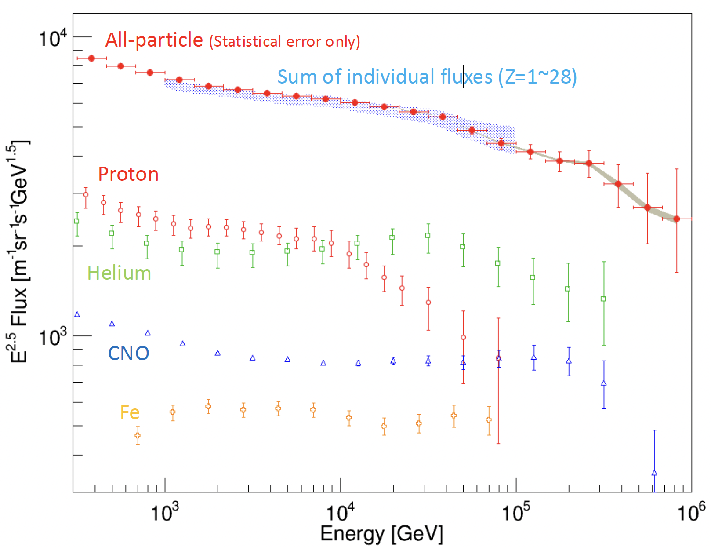
全粒子エネルルギースペクトル観測
赤池(早大）
23aW2-8
CALETと他観測(気球、衛星、地上)の比較
CALETの全粒子と各主要成分のスペクトル
VERY PRELIMINARY
CALET published/ICRC2025
Knee
１０年間の観測で、これまで直接観測では困難であった、宇宙線スペクトルが急激に減少するKnee領域(~3 PeV)
に迫る観測を達成し、その成因の解明に不可欠な各成分のエネルギースペクトルを100 TeV領域まで観測している。

Slide 10
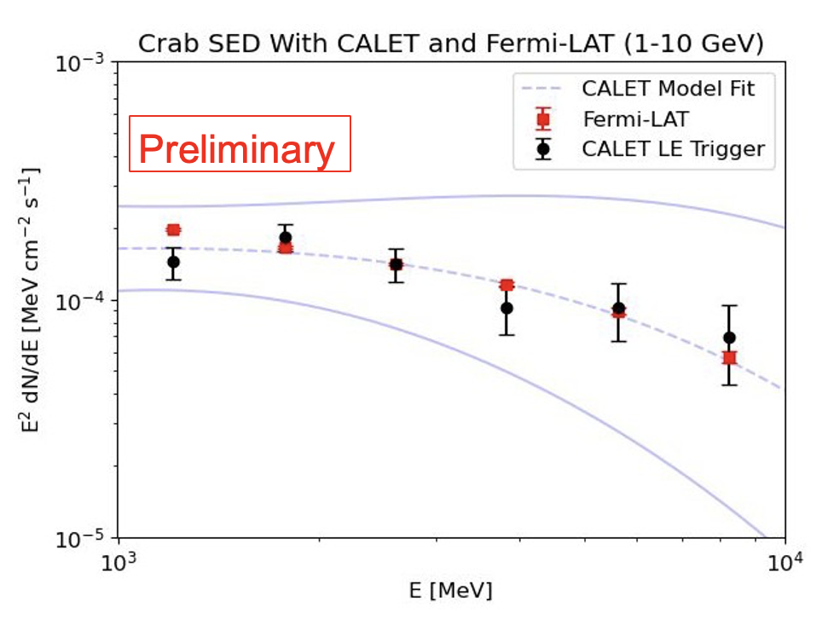
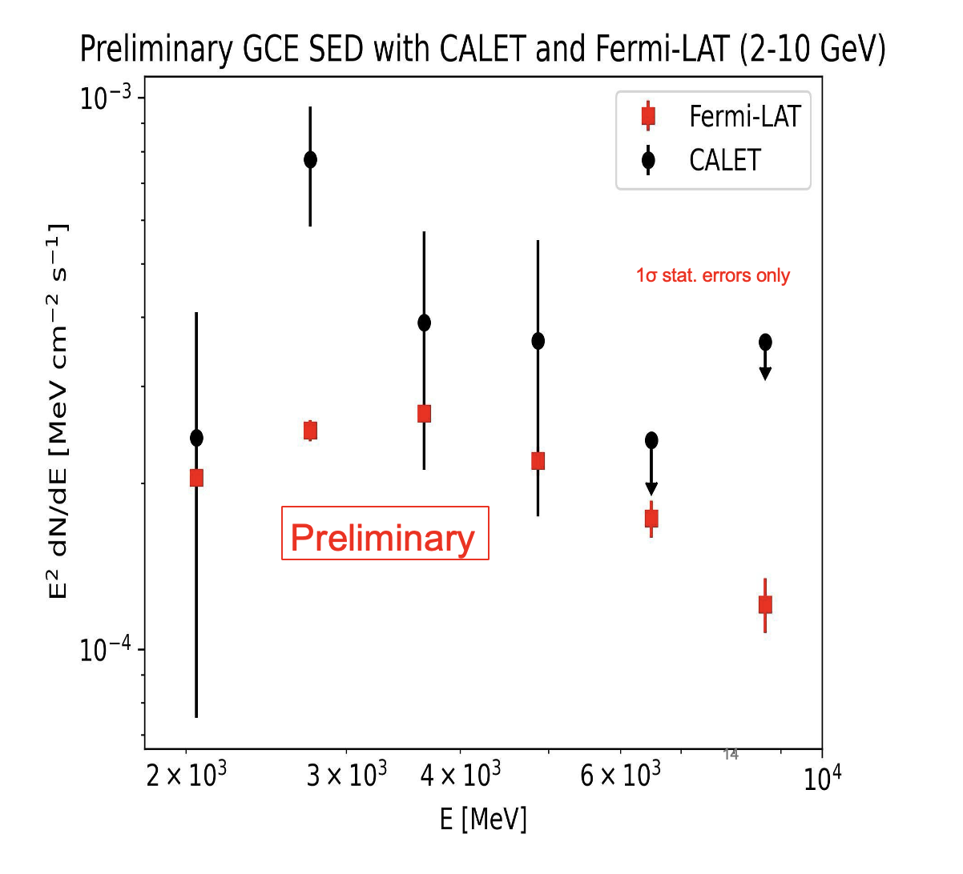
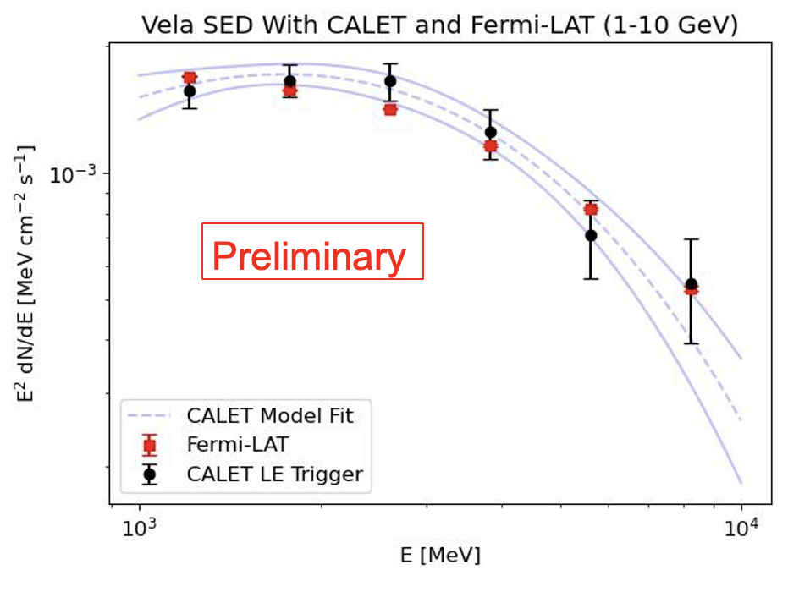
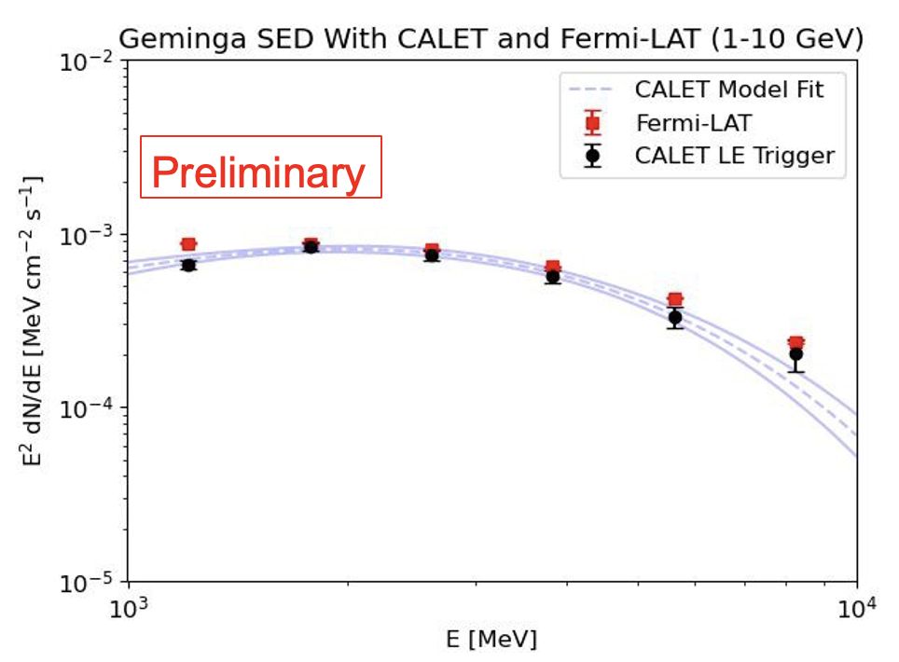
ガンマ線の観測：銀河中心領域からの暗黒物質信号の探査
森(立命館大）
23aW2-10
銀河中心領域のガンマ線フラックス
Ferim-LATのデータ解析ツール(FermiPy) を使ったガンマ線フラックスの解析
Crab
Vela
Geminga
ガンマ線フラックスのPrelimaryな結果が
得られたので、暗黒物質信号の探査は進行中

Slide 11
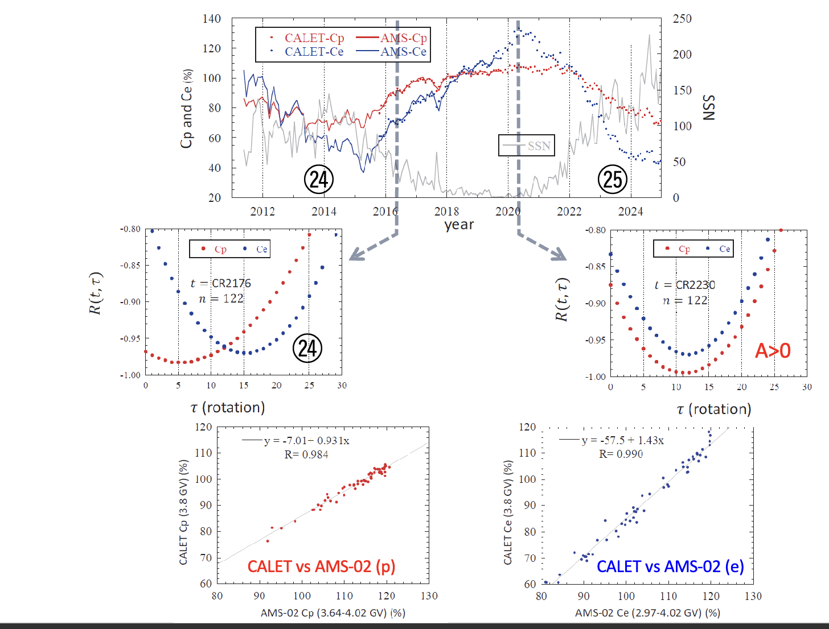
太陽変調の電荷依存性の観測
宗像(信州大）
23aW2-11
Prog. Theor. Exp. Phys. 2026 ptag025
CALET/AMS-02の観測により、電子、陽子の太陽活動度に対する「遅れ」は奇数サイクル(A>0 to A<0)と、偶数サイクル(A<0 to A>0)では異なることが測定された。
CALET/AMS02で観測された、陽子/電子変動のSSNに対する「遅れ」があることは測定した。
A＞０（2015-2024）には陽子（11 CRs）と電子（12 CRs）の「遅れ」は同程度である。
それに対して、㉔サイクル（2009-2019）の「遅れ」は陽子で小さく（5 CRs）、電子で大きい（15 CRs）ことが判った。
これは「遅れ」の電荷符号依存性を観測した初めての結果である。
CALETの2030年までの観測により、CALET単独で実証することが可能である。

Slide 12
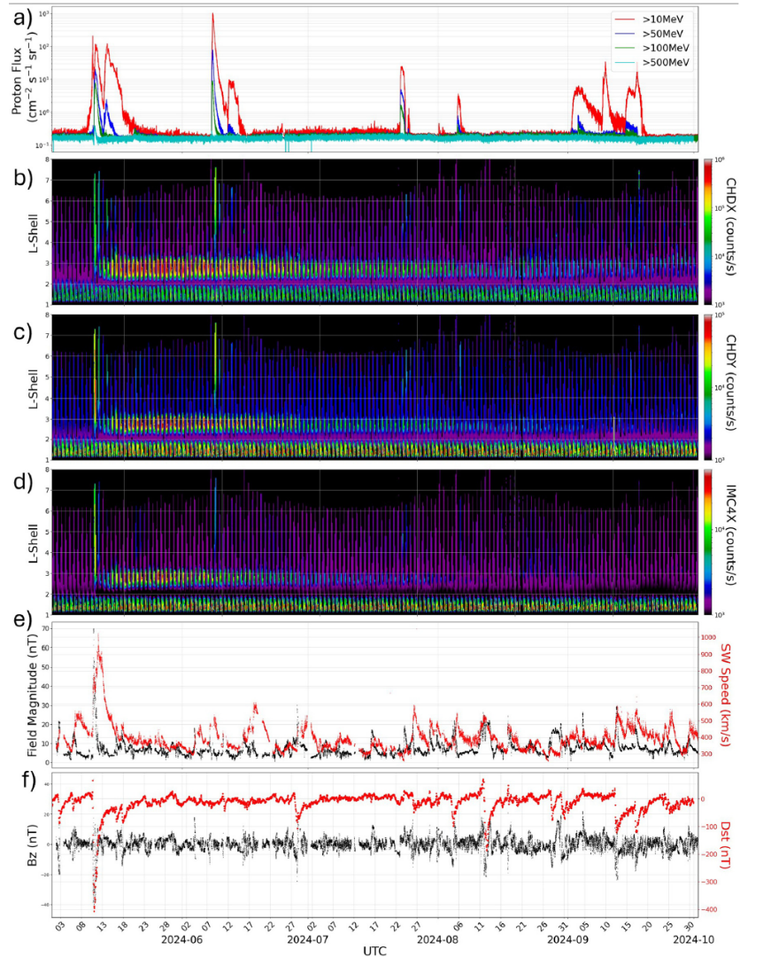
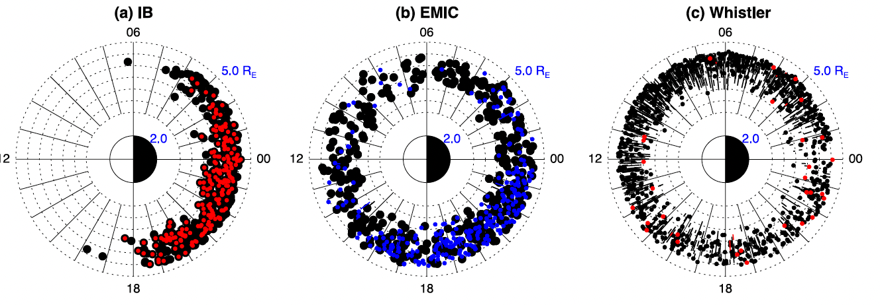
REPの観測：宇宙天気予報
Geophysical Research Letters, 53, e2025GL120032(2025)
CALET-IMCを初めて宇宙天気研究に用いた成果がえられた(右図)。普段は放射線帯電子の欠落したスロット領域（Lシェルが2～3）において、巨大磁気嵐時の発生に応じて8 MeV電子が出現することを同定し、消失するまでの時定数が初めて測定された。
Geophysical Research Letters 52, e2025GL116966.(2025).
ELFIN衛星とCHDとのREPイベントの比較から、多数のREPイベントについて、コーラス起源、EMIC起源、その他の比率が、およそ2:2:1であることが明らかになった [下図]。
上段から、A: 太陽プロトン、B: CHDXの外帯電子フラックス、C: CHDYの外帯電子フラックス、D: IMC、E: 太陽風速度（赤）・磁場強度（黒）、F：磁気嵐（赤）・太陽風磁場南北成分（黒）の比較
Distributions of (a) field‐line curvature scattering (FLCS) (IB), (b) EMIC, and (c) whistler‐mode wave driven precipitation events in (MLT, L‐shell) space.

Slide 13
まとめ
CALETミッションは、2015.10.13の科学観測開始以来、現在まで10年以上に亘って観測を順調に継続し、期待通りの高エネルギー電子、陽子・原子核観測を達成している。さらに、太陽活動の１周期に近い電子・陽子の太陽変調の観測やREPの観測において、それらの解明に大きく貢献できる観測を実施できている。
CALETの観測結果は、現在までに査読付き論文76編(23編はハイインパクトな論文）による発表や、国内外の会議で483件の報告を行なっている。CALETの成果は、この1年にISS関係で発表された4400を超える科学論文の中で、Annual Highlights of Resultsとしてハイライトされている。電子、陽子・原子核観測、ガンマ線・ガンマ線バースト観測、さらに太陽変調とREPの観測などにおいて、観測を継続することにより、より大きな成果の達成を目指している。
軌道上の観測装置には、観測開始以来ほとんど経年変化等による劣化が見られず、非常に安定的に運用されている。引き続き、 2030年まで観測量と観測機会の増大を実現することにより、世界最高レベルでの観測成果の達成を目指していく。

Slide 14

謝辞
つくば宇宙センター（TKSC）におけるCALET運用への完璧なサポートについて、JAXAのスタッフの皆さんに心より感謝します。
本研究は科学研究費基盤(S)24H00025
（2024-2028年度）の支援を受けて実施されています。

Slide 15
BACKUP

Slide 16
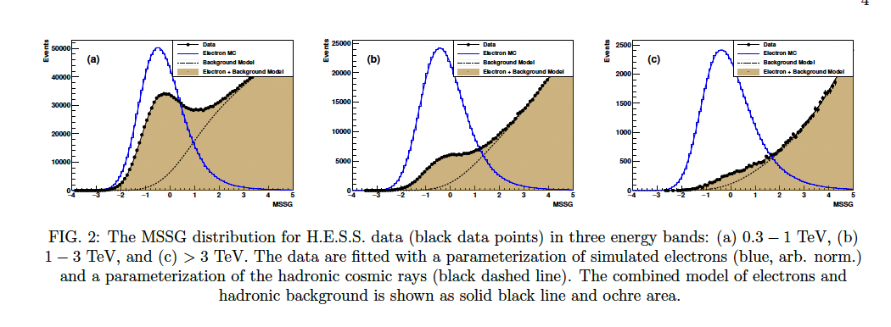
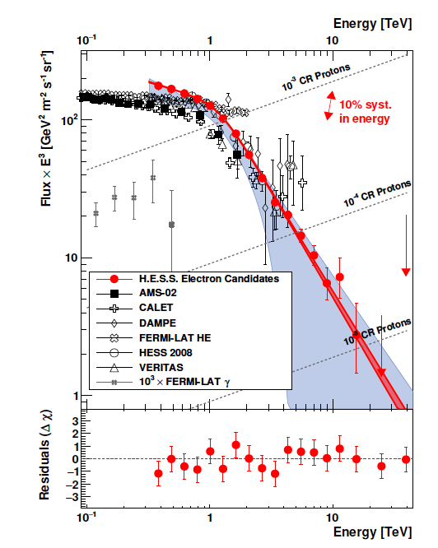
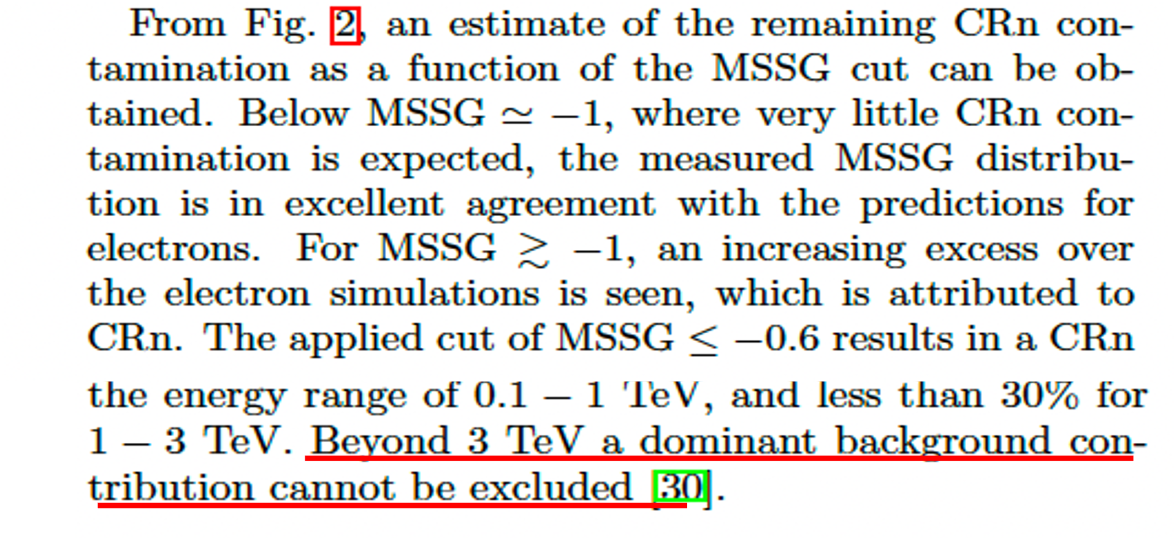
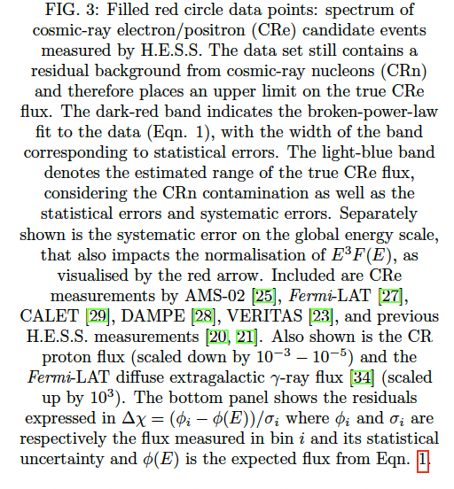
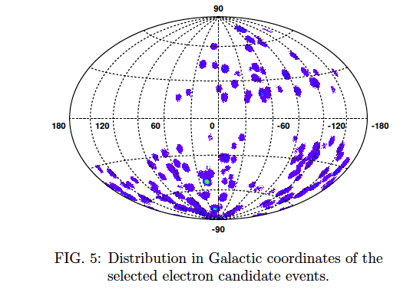
HESS: Phys. Rev. Lett. 133, 221001(2024)

Slide 17
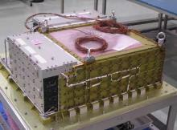
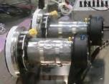



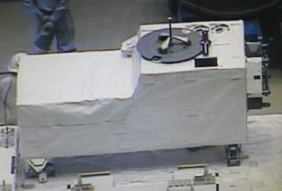
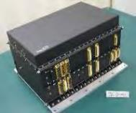
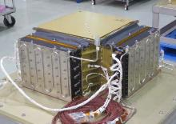
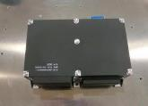
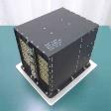
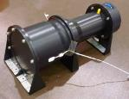
CALETを構成する機器 (IA)
CALETは日本が主導する日本初の本格的な宇宙線観測ミッションである。
世界に先駆けて宇宙空間においてカロリメータによるTeV領域での高エネルギー宇宙線の観測を実現している。
装置開発、製造および観測運用は、JAXAと早稲田大学の協定（覚書）にて実施されている。
米国NASA, イタリアASIとの共同プロジェクトで、NASAは軌道上運用のリソース提供、ASIは高圧電源装置を支給している。
GPSR-ANT
HXM#1, #2 [CGBM]
CHU(buffle付)[ASC]
DPU[ASC]
CHD/IMC [CAL]
MDC
TASC [CAL]
CIRC【運用終了】
SGM [CGBM]
GBM-EBOX[CGBM]
HV-BOX
イタリア側支給

Slide 18
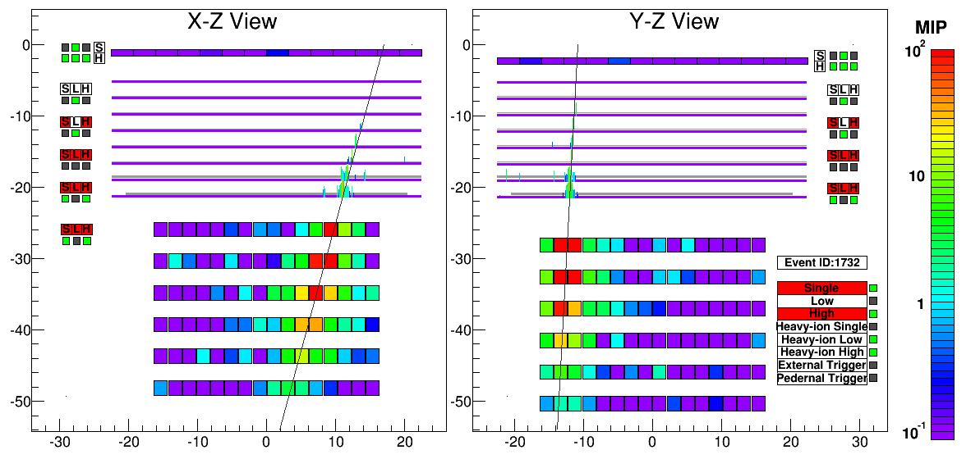
観測イベント例
(z＝-1）
(z＝０）
電子：E=3.05 TeV
Unit in MIP
ガンマ線： E=44.3 GeV
(z＝1）
陽子： ΔE=2.89 TeV
鉄： ΔE=9.3 TeV
(z＝26）

